Slide 1

Initiation à l’informatique
© Stéphane Lassalvy – 2023
Licence Creative Commons

Slide 2
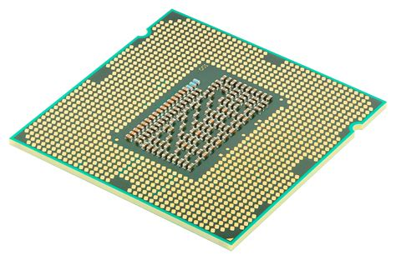
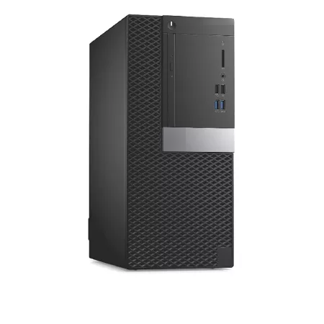
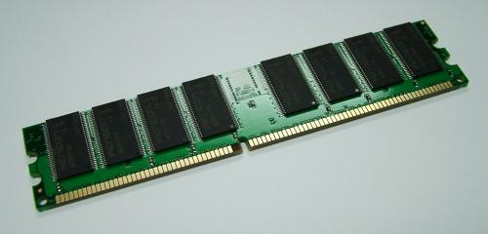

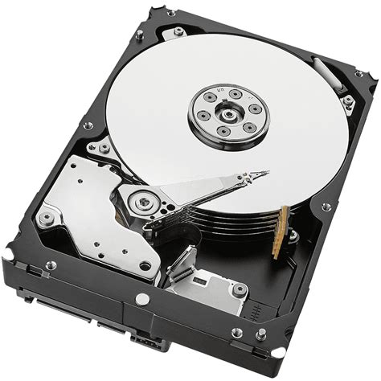
Tour de bureau / Unité centrale
Un processeur (calculs)
Une mémoire de travail (rapide, se vide quand on éteint la machine) : RAM
Une mémoire de long terme (lente, ne s’efface pas quand on éteint la machine) : disque disque dur
16
16
© Stéphane Lassalvy – 2023 - Licence Creative Commons CC-BY-SA

Slide 3

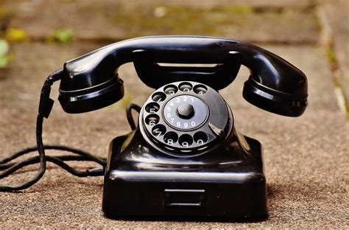
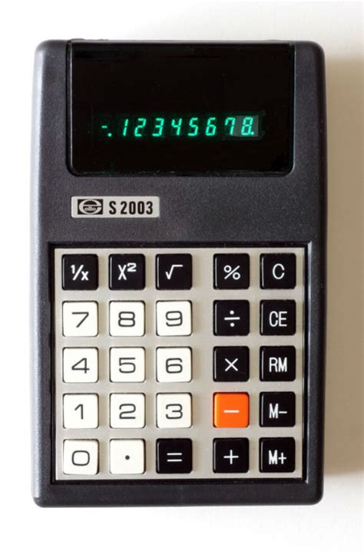
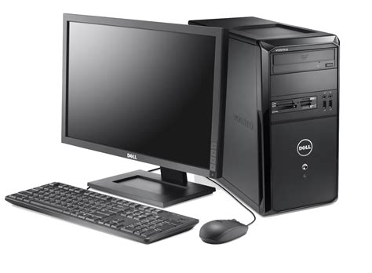
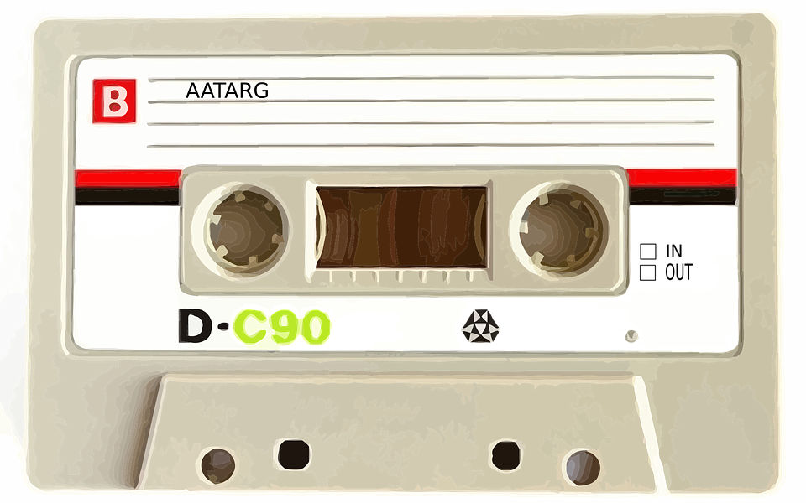
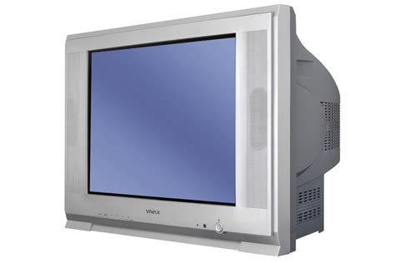
Objets qui ont précédé l’ordinateur
16
© Stéphane Lassalvy – 2023 - Licence Creative Commons CC-BY-SA

Slide 4
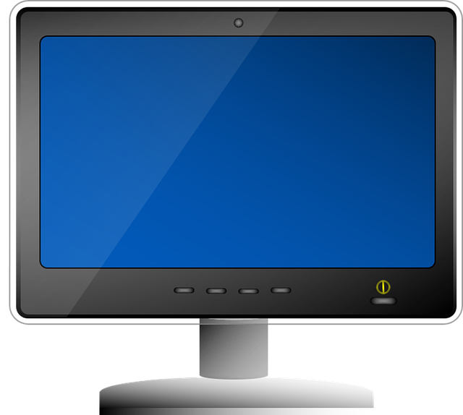
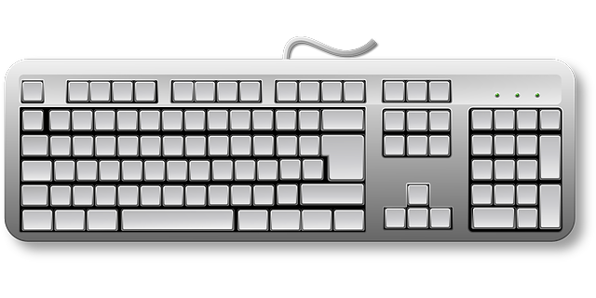
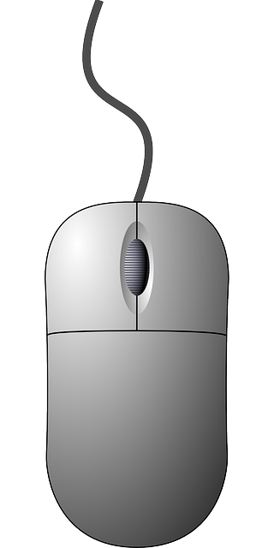
Communiquer avec l’ordinateur
Un écran (sortie)
Un clavier (entrée)
Une souris (entrée)
16
© Stéphane Lassalvy – 2023 - Licence Creative Commons CC-BY-SA

Slide 5
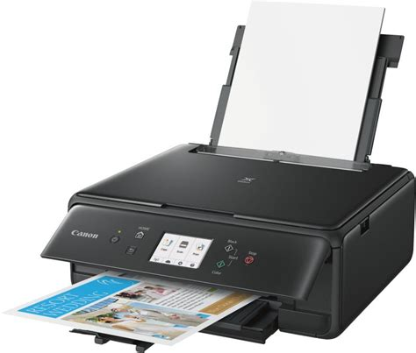

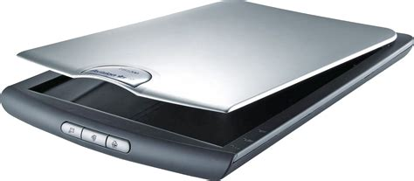
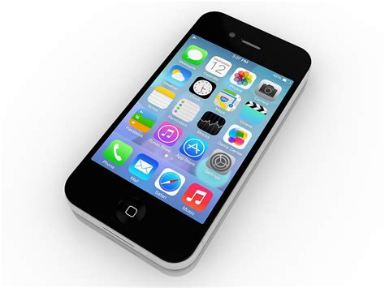
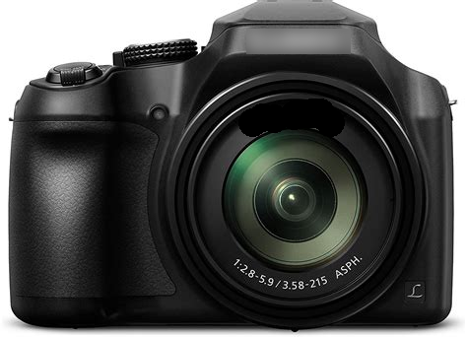
D’autres outils de communication
Une imprimante (sortie)
Une clé USB (entré/sortie)
Un scanner (entrée)
Un téléphone portable (entrée/sortie)
Un appareil photo (entrée/sortie)
16
© Stéphane Lassalvy – 2023 - Licence Creative Commons CC-BY-SA

Slide 6
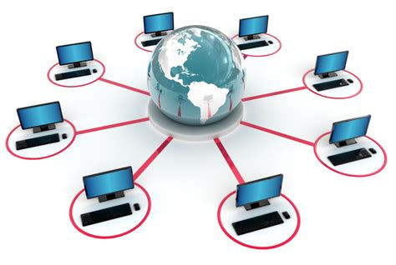
Vers l’extérieur : internet
Des ordinateurs relié à un réseau mondial d’ordinateurs
16
© Stéphane Lassalvy – 2023 - Licence Creative Commons CC-BY-SA

Slide 7
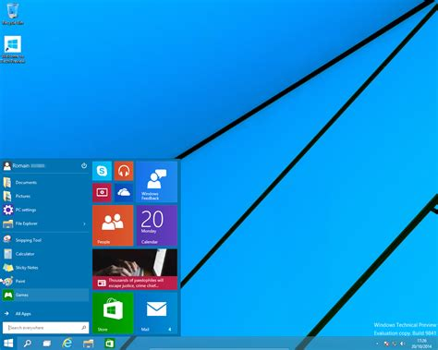
Le système d’exploitation
Ici c’est Windows 10
Programme qui permet de dialoguer avec la machine
Choses importantes :
  Organisé comme un bureau
  Des icônes (objets / fonctions) :
    Exemple : corbeille
    Navigateur de fichiers
Un menu avec des logiciels
Possibilité d’éteindre ou redémarrer l’ordinateur
16
© Stéphane Lassalvy – 2023 - Licence Creative Commons CC-BY-SA

Slide 8
Exemple de services qu’on peut attendre d’un ordinateur
Écrire du texte, des courriers, des lettres (Microsoft Word ou Writer de Libre Office)
Visionner un document
Communiquer par e-mails
Visiter des sites internet
  Sites institutionnels, Ameli (CPAM), CAF, Impôts, etc.
  Espace numérique de travail d’un élève pour ses parents
  Sites liés aux loisirs, recettes, vidéos, etc.
Imprimer des documents, scanner des photos, récupérer des photos à partir d’un support comme un appareil photo numérique ou un smartphone
Échanger des fichiers via une clé USB
Tenir une petite comptabilité avec un tableur (Microsoft Excel ou Calc de Libre Office)
16
© Stéphane Lassalvy – 2023 - Licence Creative Commons CC-BY-SA

Slide 9


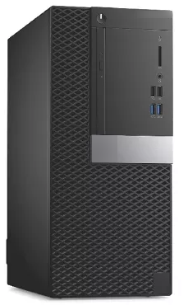




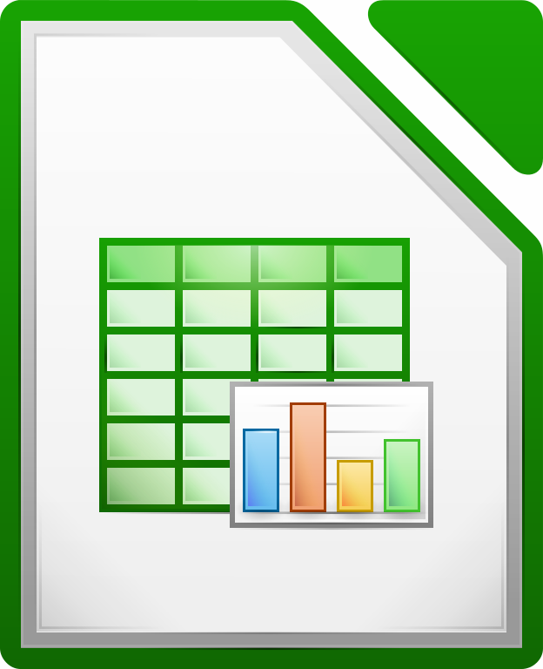


Le système d’exploitation
16
© Stéphane Lassalvy – 2023 - Licence Creative Commons CC-BY-SA

Slide 10
Ce qu’on ne verra pas ici
On ne verra pas comment faire des démarches administratives, certaines d’entre elles demandent l’accompagnement d’un travailleur social, mais on pourra regarder comment consulter certains sites administratifs quand vous serez suffisamment à l’aise avec un ordinateur
16
© Stéphane Lassalvy – 2023 - Licence Creative Commons CC-BY-SA

Slide 11
Quels sont les dangers liés à l’utilisation d’un ordinateur
D’un point de vue informatique
  Endommager son matériel (prendre soin de son matériel)
  Endommager le système d’exploitation ou certains logiciels
  L’ordinateur peut se bloquer
  Perdre ou effacer des documents accidentellement
  Attraper un virus informatique
Dans ses démarches :
  Faire des démarches qu’on ne sait pas faire par soi-même et mal les faire
    Mieux vaut demander de l’aide à quelqu’un qui sait comment faire si vous ne savez pas
  Faire l’objet d’arnaques par le biais d’internet ou de SMS
16
© Stéphane Lassalvy – 2023 - Licence Creative Commons CC-BY-SA

Slide 12
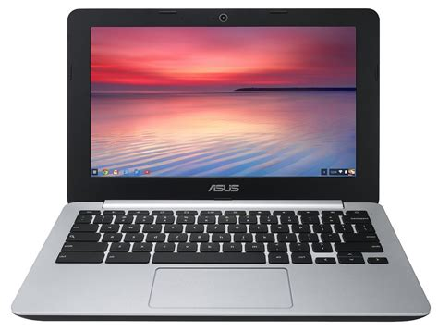
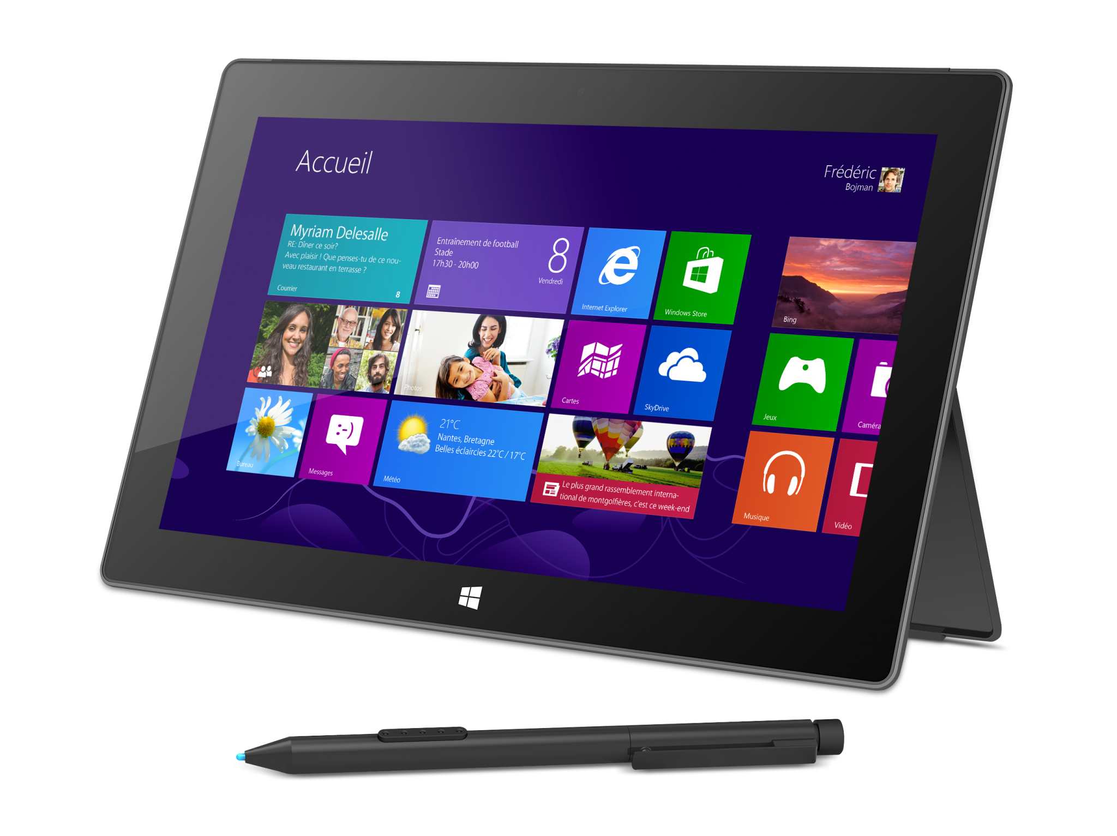
Variantes d’ordinateurs
Ordinateur portable
Tablette tactile
Smartphone
16
© Stéphane Lassalvy – 2023 - Licence Creative Commons CC-BY-SA

Slide 13
Variantes de systèmes d’exploitation
Windows pour les PC ou Mac OS pour les Macintosh (marque Apple)
iOS pour les smartphones Apple, Androïd pour la plupart des autres marques de smartphones
16
© Stéphane Lassalvy – 2023 - Licence Creative Commons CC-BY-SA

Slide 14

Allumer son ordinateur
On allume d’abord son écran
On allume ensuite la tour
On se connecte à sa session de travail
© Stéphane Lassalvy – 2023 - Licence Creative Commons CC-BY-SA

Slide 15
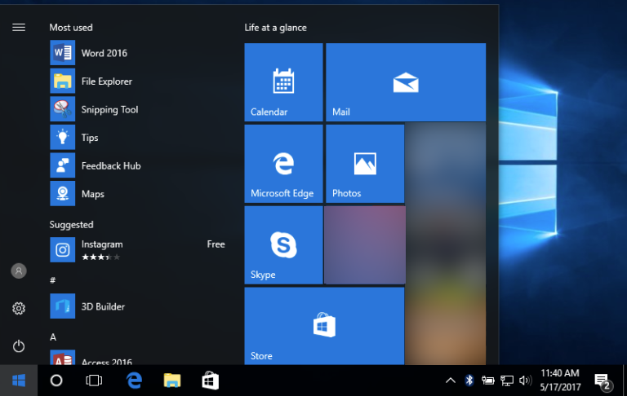
Éteindre son ordinateur
On va cliquer sur le bouton éteindre dans le menu démarrer
Une fois la tour éteinte, on éteint l’écran
© Stéphane Lassalvy – 2023 - Licence Creative Commons CC-BY-SA

Slide 16
Remarque
Pourquoi on n’appuie pas directement sur le bouton éteindre de la tour ?
Parce que l’ordinateur a besoin de mettre de l’ordre sur le disque dur avant de s’éteindre
  Faire des tâches qu’il ne fait pas tout de suite mais qu’il doit avoir faites avant d’éteindre la machine
  Notamment certaines sauvegardes
Que ce passe t’il si on éteint directement l’ordinateur avec le bouton ?
  On peut abîmer le contenu de son disque dur
  On peut abîmer son système d’exploitation
  On peut perdre des fichiers importants
  On peut avoir une panne quand on voudra ré-allumer l’ordinateur : système d’exploitation abîmé
Parfois si le système est bloqué on peut avoir a éteindre l’ordinateur avec le bouton mais il y a toujours un risque de perdre des informations ou d’avoir une panne
© Stéphane Lassalvy – 2023 - Licence Creative Commons CC-BY-SA

